Slide 1
Domingo Savio Gaiato
2 de abril 1842 – 9 de marzo 1857
(Vida de Domingo Savio, Jara Walter sdb, Argentina)

Slide 2
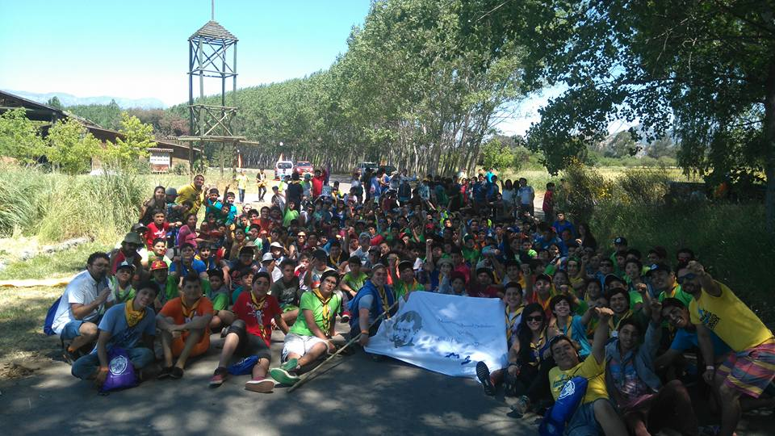
Levanten la mirada
“Es la expresión de Don Bosco invitando a sus muchachos a ser santos.
Es necesario hacer de nuevo la propuesta de la santidad juvenil que consiste en entregarse totalmente a Dios.
Los grandes ideales no deben reservarse a unos pocos, al grupo seleccionado de los “elegidos”. Para todos hay una vocación y una misión, un “sueño”, una meta, una cima.
La originalidad y audacia de la propuesta de una ‘santidad juvenil’ es típica en Don Bosco, que con razón puede definirse como ‘maestro de espiritualidad juvenil.”

Slide 3
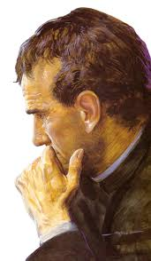
Don Bosco escribe…
¿Cuáles son las intenciones de Don Bosco?
1. Quiere presentar un modelo para los jóvenes. En la sensibilidad popular de la época los jóvenes apreciaban conocer ejemplos de perfección y de vida heroica para confrontarse con ellos y hacer nacer en el corazón el deseo de imitarlos

Slide 4
2. Quiere ofrecer una demostración de los frutos de su sistema y de su ambiente educativo y espiritual (que había sido cuestionado en algunos aspectos). Muestra qué niveles de madurez humana y santidad pueden alcanzar los chicos del Oratorio.

Slide 5
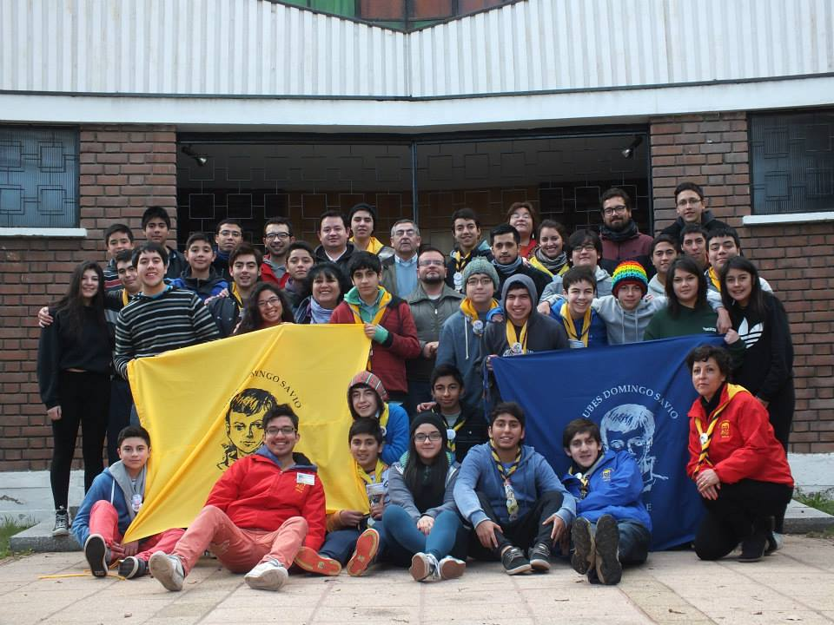
De lo ordinario…
El relator general de la causa de Beatificación de Domingo Savio, intentaba impugnar los escritos de Don Bosco.
Carecían de “propiedad”
No existe un método histórico “seguro”
Una santidad poco extraordinaria

Slide 6
El camino espiritual
Orígenes familiares
Domingo es un chico de pueblo, nacido en una familia profundamente cristiana, joven (al nacer Domingo la madre tenía 22 años y el padre 26), pobre y sufrida.
Su padre es Carlos Savio. Tenía la misma edad de Don Bosco (¡una simpática coincidencia en el campo de la paternidad de sangre y de espíritu!). Era herrero.
Su madre es Brígida Gaiato. Era modista. Descripta por una vecina de Mondonio como una “mujer alta, de fino aspecto y bella”.
Aunque no son mencionados en la “vida”, los hermanos son muchos: (10 hijos en total)
La muerte siempre está cercana en aquella casa: la mayoría de los hermanos muere a los pocos días o meses

Slide 7
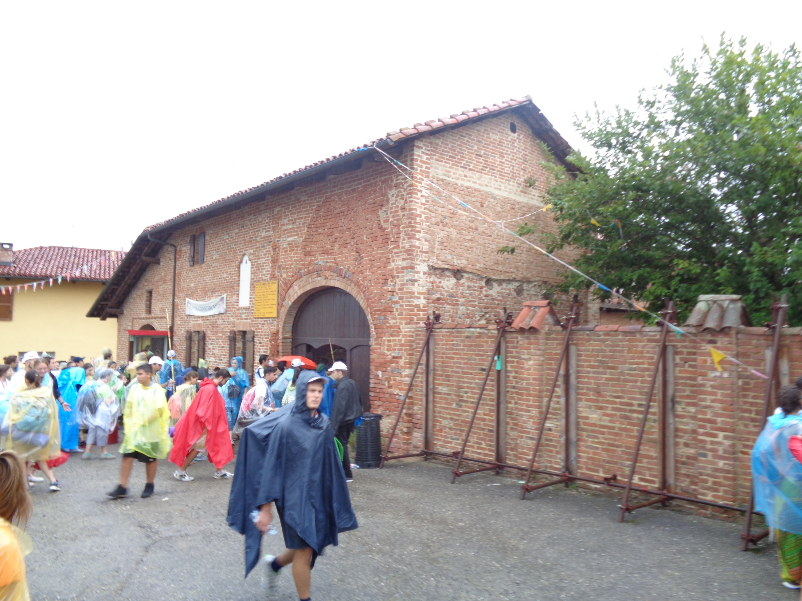

Slide 8
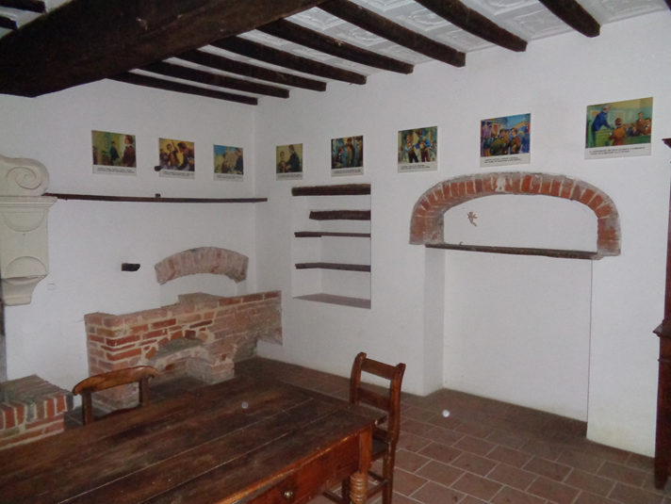

Slide 9
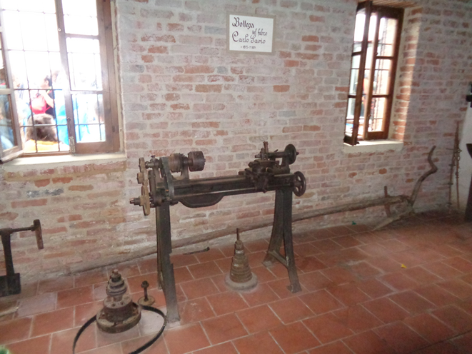

Slide 10
Maduración humana y vida espiritual
Deseos de estudiar
Desde noviembre de 1848 hasta setiembre de 1850, Domingo cursa en Murialdo el ciclo inferior de enseñanza. Por ser demasiado pequeño y débil para frecuentar el ciclo superior en la escuela de Castelnuovo, permanece en casa hasta el verano de 1852
La familia se traslada a Mondonio. El 13 de Abril de 1853 Domingo recibe la Confirmación, en Castelnuovo. Frecuenta luego, durante un año y medio, la escuela de Mondonio, concluye la etapa elemental y comienza a estudiar latín, con Don Cugliero como maestro, a quien manifiesta por primera vez su deseo de ser sacerdote. Este habla a Don Bosco de Domingo.

Slide 11
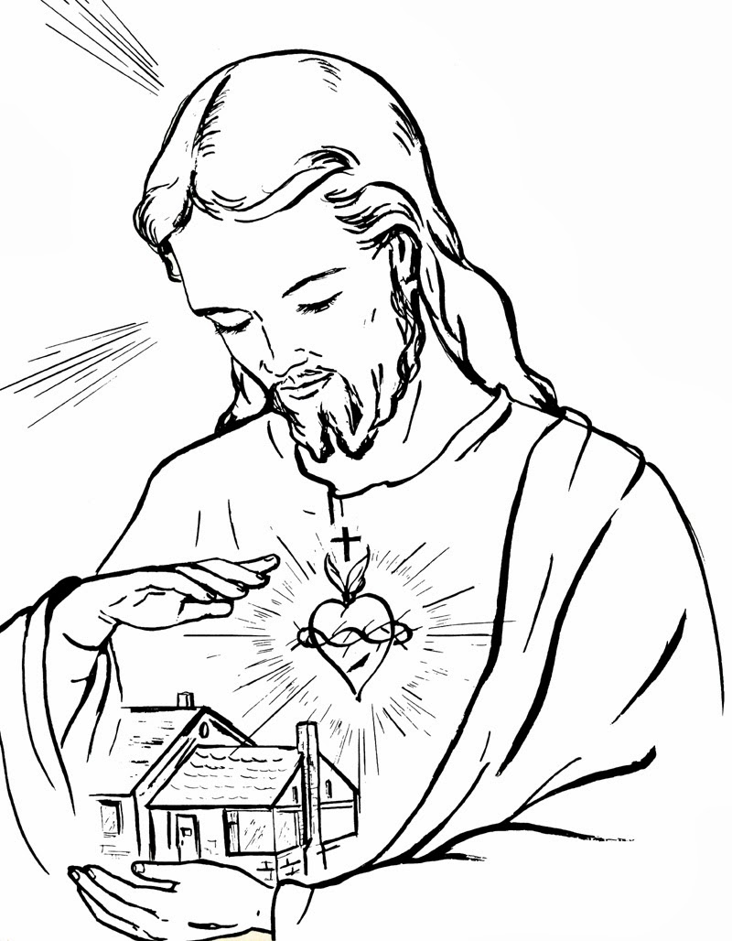
El amor personal a Cristo y a su Madre
Esta dimensión crece desde su Primera Comunión, con aquel propósito que es la clave de los otros tres: "Mis amigos serán Jesús y María". Este hecho constituye verdaderamente el punto de partida de su santidad.

Slide 12
Don Bosco
Primer encuentro
El lunes 2 de octubre de 1854, al día siguiente de la solemnidad de la Virgen del Rosario, Domingo, acompañado por su padre, se encuentra con Don Bosco en I Becchi "en la casa natal".
Don Bosco admira de inmediato el trabajo de la Gracia de este chico de 12 años y medio. Su vida cristiana, era tan profunda que Don Bosco confiesa: "Quedé impresionado al considerar el trabajo que la Gracia divina había obrado ya en tan tierna edad". Domingo manifiesta madurez humana, unión con Dios constante y profunda, y un ideal por el que es capaz de aceptar esfuerzos y sacrificios.

Slide 13
Segundo Encuentro
Domingo llega con su padre a Valdocco el domingo 29 de octubre de 1854. Don Bosco se halla entonces en la plenitud de sus fuerzas (39 años) y su obra está en la fase de la primera expansión.

Slide 14
Valdocco de Domingo…
En cuanto a las actividades pastorales abarcaba el oratorio festivo (algunos centenares de niños) y la escuela nocturna durante la semana. Desde 1847 existía el internado para artesanos y estudiantes pobres que iban a trabajar o estudiar en la ciudad
Un año atrás Don Bosco había iniciado en forma rudimentaria tres talleres
Había comenzado en aquella época el apostolado de la prensa popular para combatir la propaganda anticlerical. Era la época del perro Gris, al que Domingo ciertamente conoció.

Slide 15
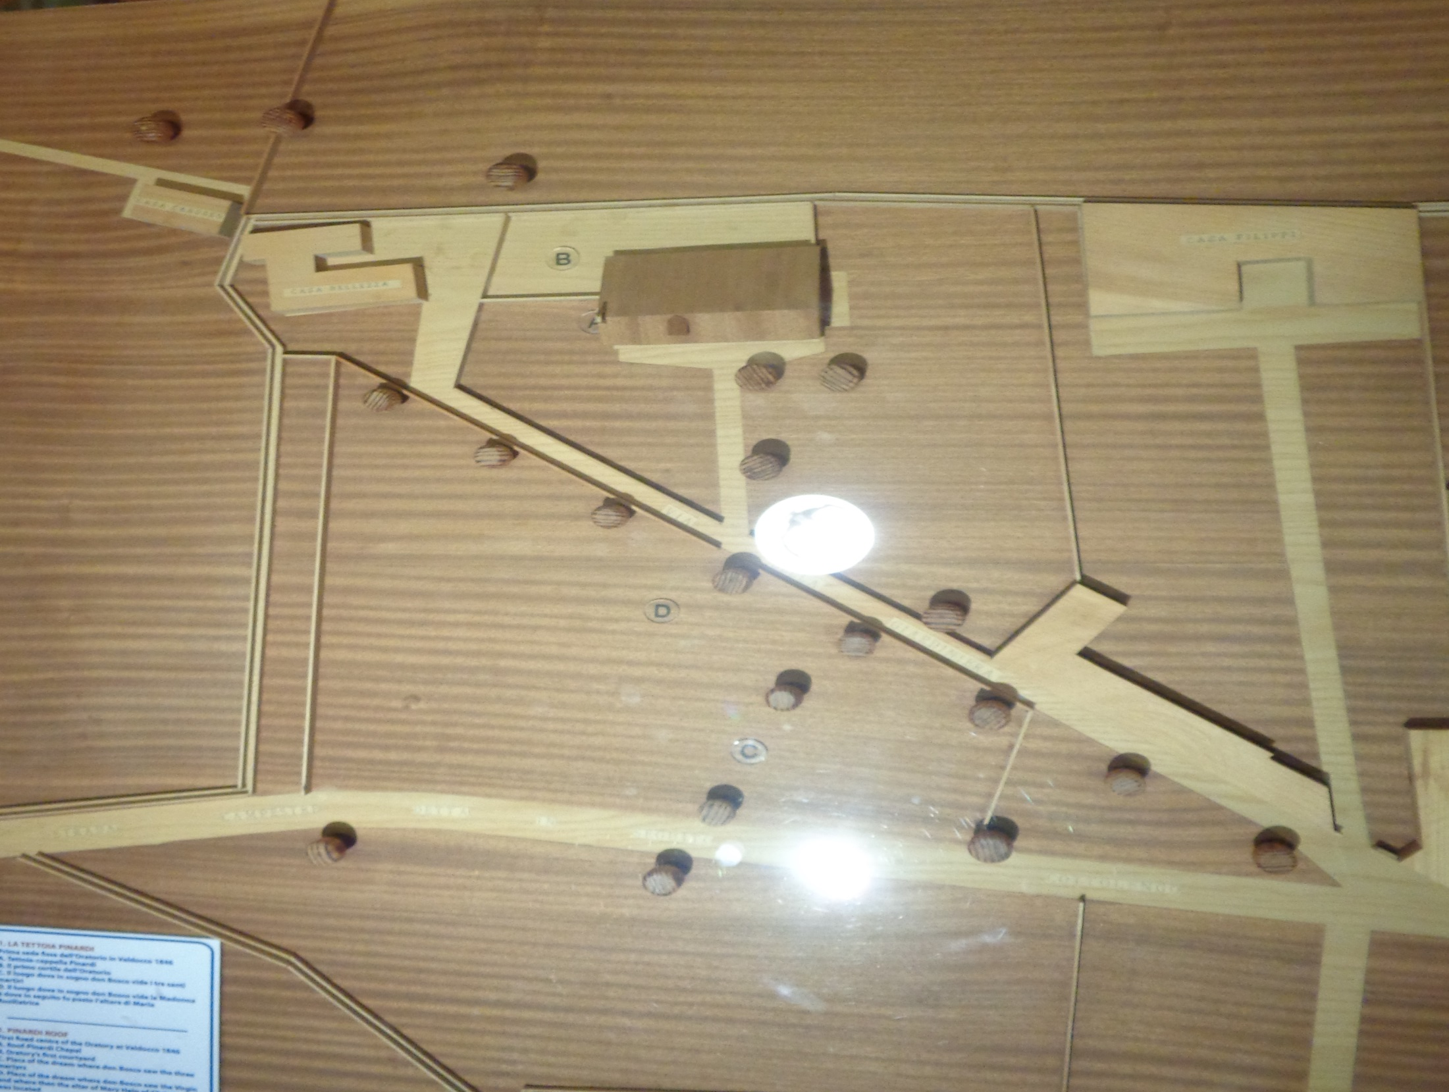

Slide 16
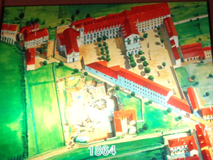

Slide 17
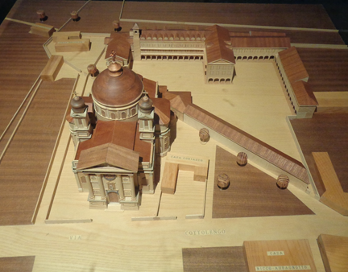

Slide 18
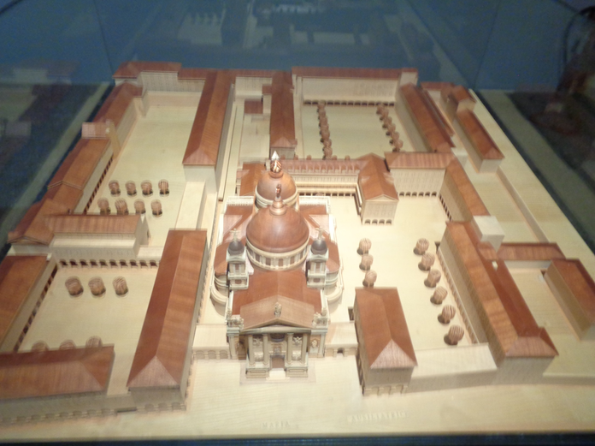

Slide 19
Crisis espiritual de Domingo Savio
La predicación sobre la santidad.
Una predicación de Don Bosco sobre la santidad en la primavera de 1855 (domingo de cuaresma), enciende en Domingo una gran sed de perfección. Los tres puntos son memorables: es voluntad de Dios que seamos santos, es fácil ser santos, Dios prepara un gran premio para los santos.

Slide 20
Un nuevo tipo de santidad.
Frente a su deseo de imitar a los santos en las obras de penitencia y de piedad extraordinarias Don Bosco rectifica de inmediato: alegría serena, cumplimiento de los deberes del propio estado, recreación con los compañeros.
"Hacerme santo" llega a ser el principio vital de este adolescente durante los dos años que le restan aún de vida. Lee ahora con claridad el sentido de su misma existencia: "Si no me hago santo, no hago nada"; "No seré feliz hasta que no sea santo". Sabe interpretar que hasta su nombre es un llamado a la santidad: “Domingo significa “del Señor”.

Slide 21
El programa espiritual propuesto a Domingo Savio
Piedad
En el punto de partida está la Eucaristía. "La acción de gracias no tenía límites"; La comunión, o la simple oración ante el sagrario lo llevan al "arrobamiento": ve "cosas tan bellas que las horas le pasan como un instante" (episodio de la acción de gracias de seis horas)

Slide 22
Estudio
El relato de la “vida” muestra reiteradamente a Domingo Savio “perseverante en el cumplimiento de los deberes de piedad y de estudio”. En la narración es Don Bosco que señala el camino: cuidar el propio crecimiento, reconocer lo que el Señor nos ha regalado, santificar el deber cumplido por amor de Dios y aceptar con alegría de las duras exigencias de la vida cristiana; vivir el trabajo diario del estudio y de la vida de familia, con fidelidad y con perseverancia, como respuesta de amor al Señor y como servicio a los demás.

Slide 23
Alegría
Señalando a Domingo Savio, Don Bosco nos indica que hay que vivir en “constante y moderada alegría”; asumiendo la vida como un don, desarrollando sus aspectos mejores con gratitud, santificando la alegría de vivir, promoviendo un ambiente de alegría y de confianza, conviviendo gozosamente con los demás, compartiendo los momentos de diversión, la alegría de la amistad, el dinamismo de la fiesta.

Slide 24
1842 2 Abril . Domingo Savio nace en San Juan de Riva de Chieri.
1843 Noviembre Los Savio se trasladan a Morialdo (muy cerca de I Becchi),
por razones de trabajo.
1848 Domingo comienza a ir a la escuela. Desde entonces hasta la muerte será estudiante.
1849 Recibe la primera comunión en Castelnuovo. Escribe los famosos propósitos.
1853 La familia se traslada a Mondonio.
13 Abril. Es confirmado en Castelnuovo.
1854 2 Octubre Se encuentra con Don Bosco en I Becchi
29 Octubre Entra en el Oratorio de Valdocco.
8 Diciembre Dogma de la Inmaculada Concepción.
Consagración a la Virgen María.
1855 Marzo Homilía de Don Bosco sobre la santidad.
Domingo entra en crisis. Siente que los tiempos se aceleran. Quiere ser santo.
1856 Organiza la Compañía de la Inmaculada.
1857 1° Marzo Regresa enfermo a su casa, por consejo de Don Bosco.
9 Marzo Muere santamente, a los quice años.
11 Marzo Sepultado en el cementerio de Mondonio.
1859 Don Bosco publica su “vida” en la colección de las “Lecturas católicas”.

